Slide 1
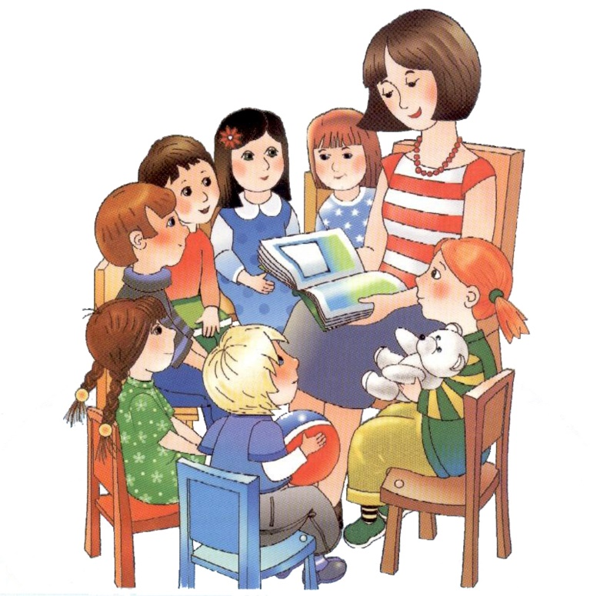

МУНИЦИПАЛЬНОГО БЮДЖЕТНОГО ДОШКОЛЬНОГО ОБРАЗОВАТЕЛЬНОГО УЧРЕЖДЕНИЯ ДЕТСКИЙ САД №10 ОБЩЕРАЗВИВАЮЩЕГО ВИДА С ПРИОРЕТЕТНЫМ ОСУЩЕСТВЛЕНИЕМ ДЕЯТЕЛЬНОСТИ
ПО ПОЗНАВАТЕЛЬНО-РЕЧЕВОМУ РАЗВИТИЮ ДЕТЕЙ
ЛЕРМОНТОВСКОГО СЕЛЬСКОГО ПОСЕЛЕНИЯ
БИКИНСКОГО МУНИЦИПАЛЬНОГО РАЙОНА
ХАБАРОВСКОГО КРАЯ
«Игры для активизации речи детей»
Старший дошкольный возраст
Выполнил: воспитатель Войтова Светлана Вячеславовна
с. Лермонтовка
2024 г

Slide 2
Цель: Активизация речевой деятельности детей.
Задачи:
1. Активизировать словарь детей словами разных частей речи.
2. Развивать внимание детей к слову его точному употреблению.
3. Развитие связной речи, умению правильно выражать свои мысли.
4. Воспитывать положительные установки на участие в игре.
5. Совершенствовать внимание, память, наблюдательность и мышление.

Slide 3
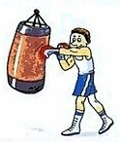
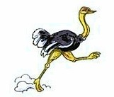
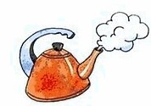
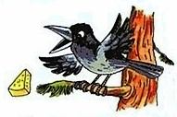
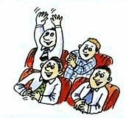
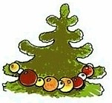
«Объяснялки»
Продолжи предложение.
Серёжа сильный, потому что занимается ….
Страус быстро бегает, потому что …
Ответ: спортом, боксом.
Ответ: у него сильные ноги.
Из чайника идёт пар , потому что …
Сыр у вороны выпал, потому что …
Ответ: вода в нём закипела.
Ответ: она каркнула.
Зрители аплодируют, потому что …
Мы нарядили ёлку, потому что …
Ответ: им понравилось выступление.
Ответ: скоро новый год.

Slide 4
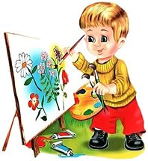

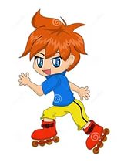
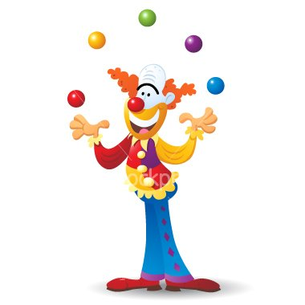
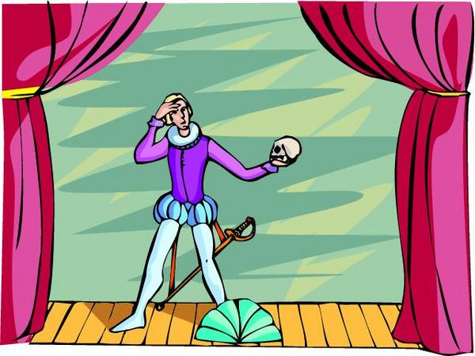
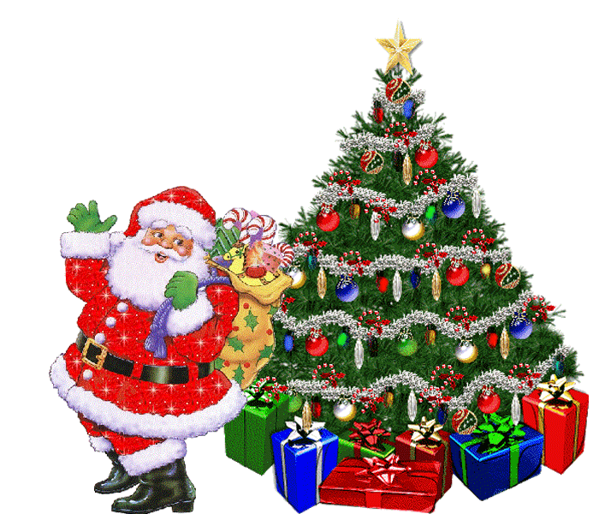
«Фантазёры»
Закончи предложения, используя картинки.
Художник взял краски и …..
Из-за гор выглянуло солнце и …..
Жонглёр взял мячи и …..
Мальчик сделал уроки и …..
Артист вышел на сцену и …
На праздник пришёл Дед Мороз и …..

Slide 5
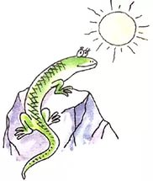
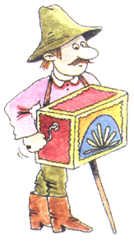
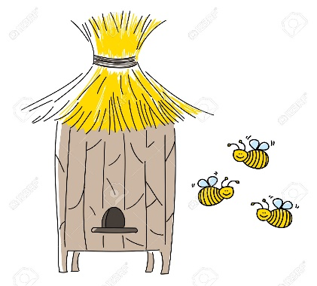
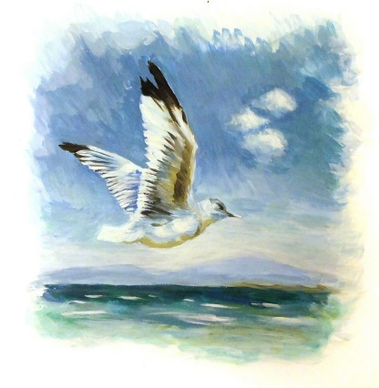
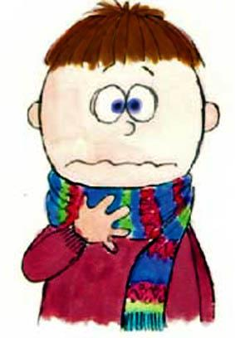

«Подбери предлог»
Закончи предложение подобрав предлог.
Ящерица греется … солнце.
Шарманщик играет … шарманке.
Ответ: на.
Ответ: на.
Пчёлы вылетели …улья.
Ответ: из.
Чайка летит … морем.
Ответ: над.
Кузнечик сидит … траве.
Ответ: на.
У мальчика шарф … шее.
Ответ: на.

Slide 6


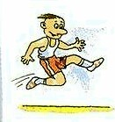




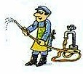


«Не ошибись»
Соедини линией каждое слово с подходящей картинкой.
летит
прыгает
светит
рубит
плывёт
точит
поливает
поднимает
звенит
танцует

Slide 7
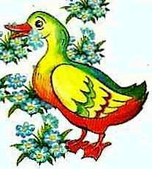
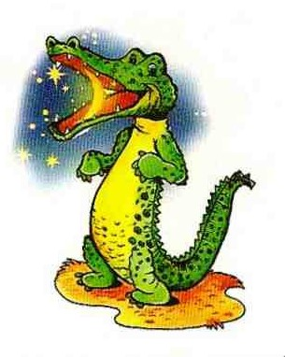
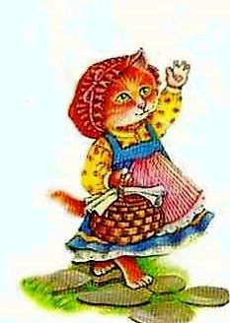
«Рифма»
Закончи предложения, выбрав слово, которое рифмуется с первой строчкой.
На лугу гуляют утки, собирают …(ромашки, васильки, незабудки).
Как-то старый крокодил месяц с неба …(снял, проглотил, украл).
Ответ: незабудки.
Ответ: проглотил.
Идёт маленькая кошка с плетёным …(чемоданном, сумкой, лукошком).
Ответ: лукошком.

Slide 8







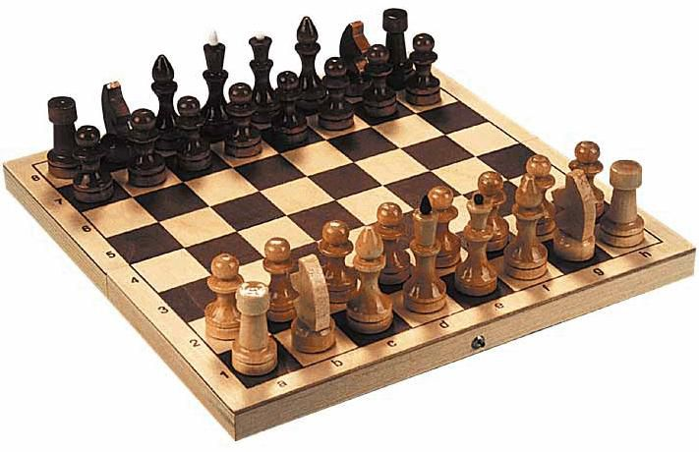
«Рассели по домикам»
Определить существительное мужского, женского, среднего рода единственного и множественного числа. «Расселить» картинки по домикам.

Slide 9
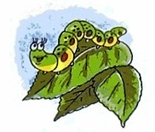
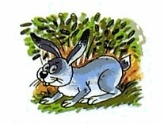
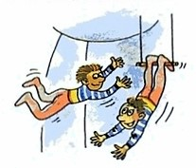
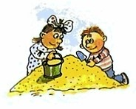
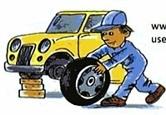
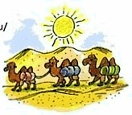
«Собери предложение»
Лист, на, гусеница, сидеть
Заяц, куст, под, спрятаться
Ответ: На листе сидит гусеница.
Ответ: Заяц спрятался под кустом.
Акробаты, выступать, цирк, в
Песочница, и, играть, Витя, Маша, в
Ответ: Акробаты выступают в цирке.
Ответ: Витя и Маша играют в песочнице.
У, колесо, машина, механик, менять
Караван, пустыня, жаркий, по, идти
Ответ: Механик меняет колесо у машины.
Ответ: Караван идёт по жаркой пустыне.

Slide 10
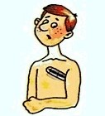
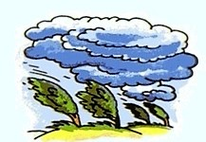


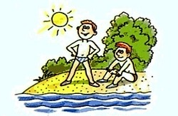

«Шиворот на выворот»
Найдите в предложениях ошибки и составьте предложения правильно.
Витя заболел, потому что ему поставили градусник.
Сегодня сильный ветер, потому что качаются деревья.
Ответ: Ему поставили градусник, потому что Витя заболел.
Ответ: Деревья качаются, потому что сегодня сильный ветер.
Крапива жжётся, потому что я её боюсь.
Чашка упала, потому что на ней появилась трещина.
Ответ: Я её боюсь, потому что крапива жжётся.
Ответ: На ней появилась трещина, потому что чашка упала.
На светофоре загорелся красный свет, потому что машины остановились.
Сегодня жарко, потому что дети загорают.
Ответ: Дети загорают, потому что сегодня жарко.
Ответ: Машины остановились, потому что на светофоре загорелся красный свет.

Slide 11
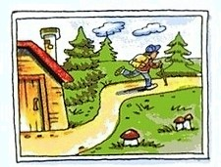
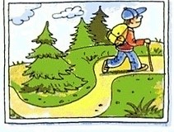
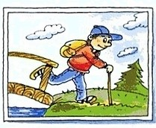
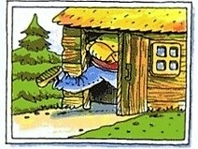
«Путешествие»
Подбери к словам подходящие картинки.
обошёл
Ответ: Ушёл из дома.
ушёл
Ответ: Обошёл ёлку.
вошёл
перешёл
Ответ: Перешёл через мост.
Ответ: Вошёл в избу.

Slide 12
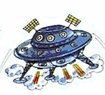
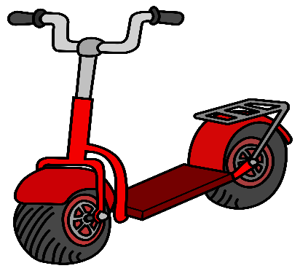
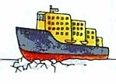



«Складываем слова»
Сложи из нескольких слов слов одно, и подбери к нему картинку.
Сам летит
Ответ: звездолёт.
Ответ: самокат.
Сам варит
Сам катает
Ответ: ледокол.
На пару ходит
Ответ: пароход
К звёздам летит
Лёд колет
Ответ: самовар.
Ответ: самолёт.

Slide 13

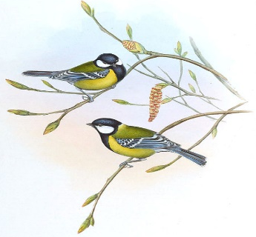
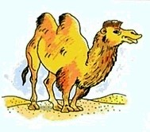



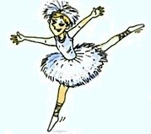

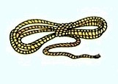
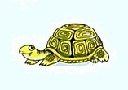

«Кто? или Что?»
Подбери правильный вопрос к изображению на картинке.
Ответ: что? Кастрюля.
Ответ: кто? Птицы.
Ответ: кто? Верблюд.
Ответ: кто ? Муха.
Ответ: кто? Мальчик.
Ответ: что? Крапива.
Ответ: что? Книга.
Ответ: кто? Балерина.
Ответ: что? Телевизор.
Ответ: что? Верёвка.
Ответ: кто? Черепаха.
Ответ: что? Крендель.

Slide 14
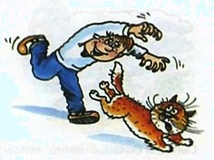
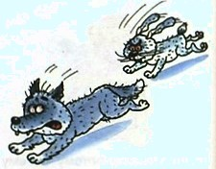
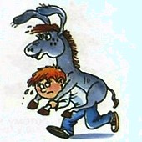
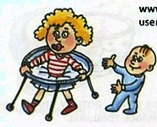
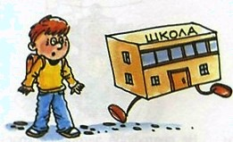
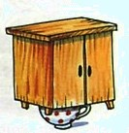
«Путаница»
Ознакомьтесь с предложениями. Найдите в них ошибки и составьте предложения правильно.
Вася хочет оцарапать кошку.
Заяц гонится за волком.
Ответ: кошка хочет оцарапать Васю.
Ответ: волк гонится за зайцем.
Малыш учит маму ходить.
Ослик едет на мальчике.
Ответ: мама учит малыша ходить.
Ответ: мальчик едет на ослике.
Комод стоит на чашке.
Школа спешит к Алёше.
Ответ: чашка стоит на комоде.
Ответ: Алёша спешит к школе.

Slide 15






«Опиши»
Опиши изображения на картинках подбирая вопрос (какой?, какая?, какие?).
Ответ: Какой? жёлтый, кислый, круглый и т.д.
Ответ: Какой? Зелёный, овальный, хрустящий и т.д.
Ответ: Какая? Оранжевая, длинная, полезная и т.д.
Ответ: Какие? Вязанные, шерстяные, тёплые и т.д.
Ответ: Какие? Кожаные, коричневые и т.д.
Ответ: Какой? Полосатый, сочный, сахарный и т.д.

Slide 16
















«Разгадай пословицу»
Рассмотрите рисунки. Сложите в слова первые буквы названий изображённых предметов. Прочитайте пословицу.
Ответ: «Без труда нет добра».

